Slide 1
Métodos de Interpretação de Linguagem Natural
Machine Learning
Engenharia Mecânica

Slide 2
Sumário
Motivação
Base de Dados e Modelos Utilizados
LDA – Latent Dirichlet Allocation
Word2Vec
Recurrent Neural Networks
Conclusão

Slide 3
Motivação

Slide 4
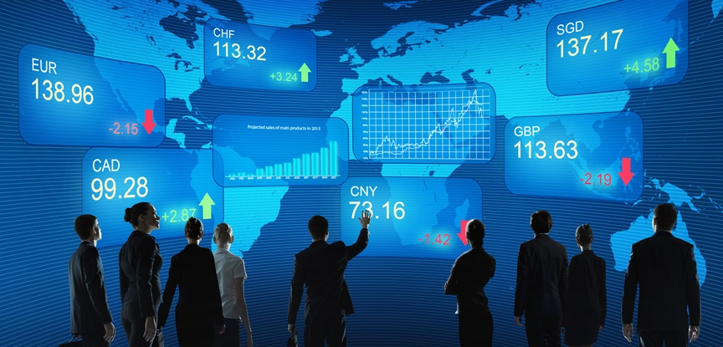

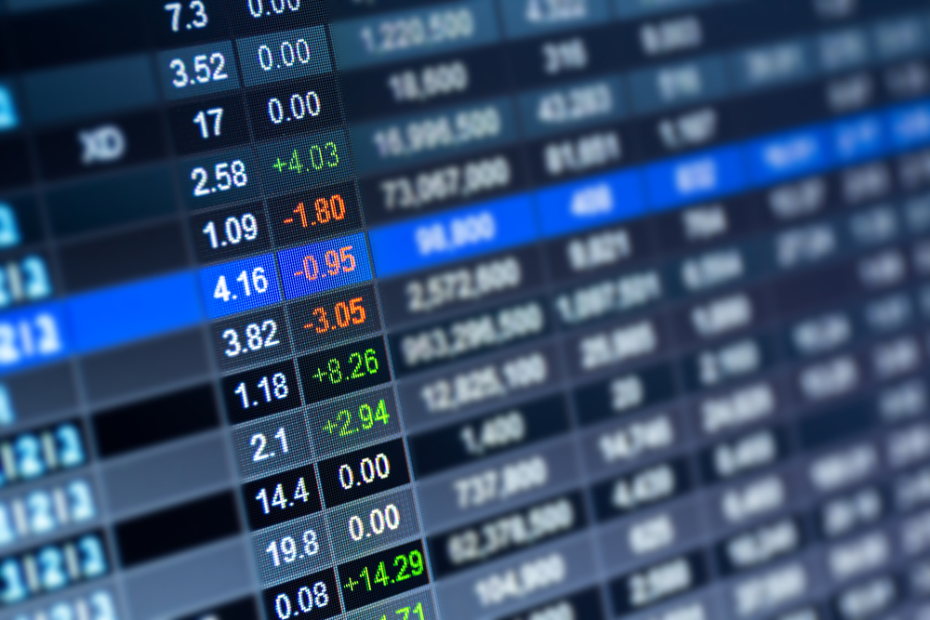
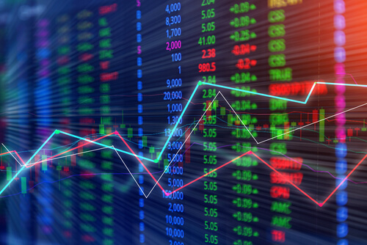
Motivação
Aplicar algoritmos de linguagem natural para interpretar noticias sobre o mercado financeiro e tentar prever a movimentação de ações.
https://www.btgpactualdigital.com/blog/financas/mercado-financeiro

Slide 5
Base de Dados e Modelos Utilizados

Slide 6
Dados
Dados Tweets
Pessoa | Data | Texto | Retweets | Likes | URL
g1economia | 30/04/2019 19:38 | usuários e organizações relatam restrições de acesso a redes sociais na venezuela | 0 | 3 | 1
g1economia | 30/04/2019 18:44 | liberais simplificam reduzem ou fazem substituição mas não elevam impostos diz guedes | 1 | 13 | 1
g1economia | 30/04/2019 18:14 | 2 milhões ainda não declararam ir prazo encerra hoje | 0 | 3 | 1
g1economia | 30/04/2019 17:32 | facebook lança rival do tinder no brasil | 1 | 4 | 1
g1economia | 30/04/2019 17:22 | futuro é privado diz zuckerberg em encontro anual do facebook messenger terá versão desktop | 1 | 6 | 1
g1economia | 30/04/2019 16:36 | ford e amazon fazem parceria para entregas de pacotes dentro de carros | 0 | 10 | 1
g1economia | 30/04/2019 16:32 | ford e amazon fazem parceria para entregas de pacotes em carros | 1 | 4 | 1
g1economia | 30/04/2019 16:30 | relator da pec da previdência na comissão especial defende idade mínima para aposentadoria | 0 | 1 | 1
g1economia | 30/04/2019 16:28 | relator da pec da previdência na comissão especial defende idade mínima para aposentadoria | 0 | 1 | 1
g1economia | 30/04/2019 16:22 | aneel autoriza redução média de 2 72 nas tarifas de energia de alagoas | 0 | 4 | 1
Dados Bovespa
PETR4 | Price | Volume | Ticks
09/10/2018 11:00 | 26,69 | 17752300 | 13529
09/10/2018 12:00 | 26,79 | 7840900 | 9768
09/10/2018 13:00 | 26,83 | 8244300 | 9649
09/10/2018 14:00 | 26,84 | 7674700 | 8604
09/10/2018 15:00 | 26,95 | 16824900 | 14044
09/10/2018 16:00 | 26,86 | 10581100 | 15616
09/10/2018 17:00 | 26,82 | 2624500 | 368
10/10/2018 10:00 | 25,87 | 24229900 | 16463

Slide 7
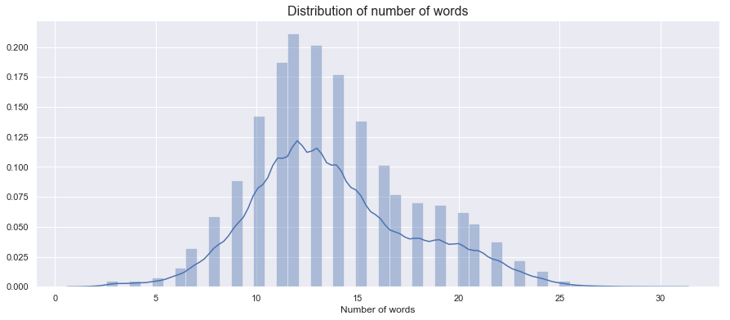
Dados

Slide 8
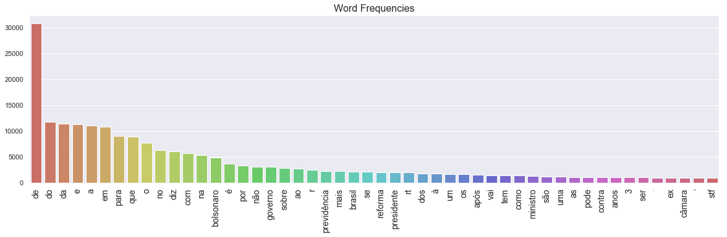
Dados

Slide 9
Modelos Utilizados
Bibliotecas com algoritmos para linguagem natural
scikit-learn
gensim
Tensor-Flow
LDA
Word2Vec
Redes Neurais

Slide 10
Modelos Utilizados
Rede Neural
Resultado
Biblioteca + Dados
Modelos Clássicos
LDA para media de 24 horas de Tweets
LDA para Tweets Individuais
Novos Datasets
LDA+Word2Vec para Tweets Individuais

Slide 11
LDA - Latent Dirichlet Allocation

Slide 12
LDA - Latent Dirichlet Allocation
O LDA é um modelo "bag-of-words". É baseado em um modelo generativo em que cada documento é gerado palavra por palavra, pela escolha de uma combinação de tópicos θ ∼ Dirichlet (α)
Um modelo LDA é definido por dois parâmetros:
α: uma estimativa a priori sobre a probabilidade dos tópicos (A frequência média da ocorrência de cada tópico).
β: um conjunto de tópicos k, em que cada tópico recebe uma distribuição de probabilidade sobre o vocabulário usado em um corpus de documentos.
https://docs.aws.amazon.com/pt_br/sagemaker/latest/dg/lda-how-it-works.html

Slide 13
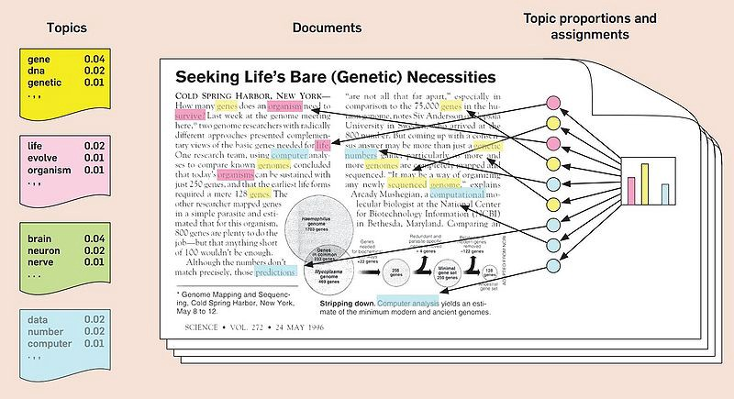
LDA - Latent Dirichlet Allocation
https://towardsdatascience.com/the-complete-guide-for-topics-extraction-in-python-a6aaa6cedbbc

Slide 14
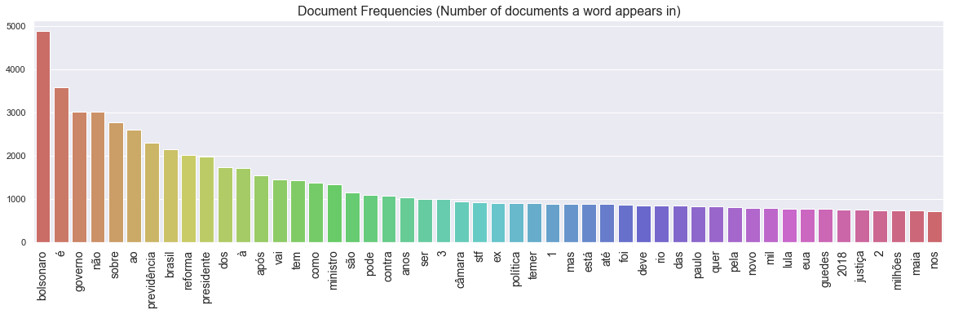
LDA - Latent Dirichlet Allocation

Slide 15
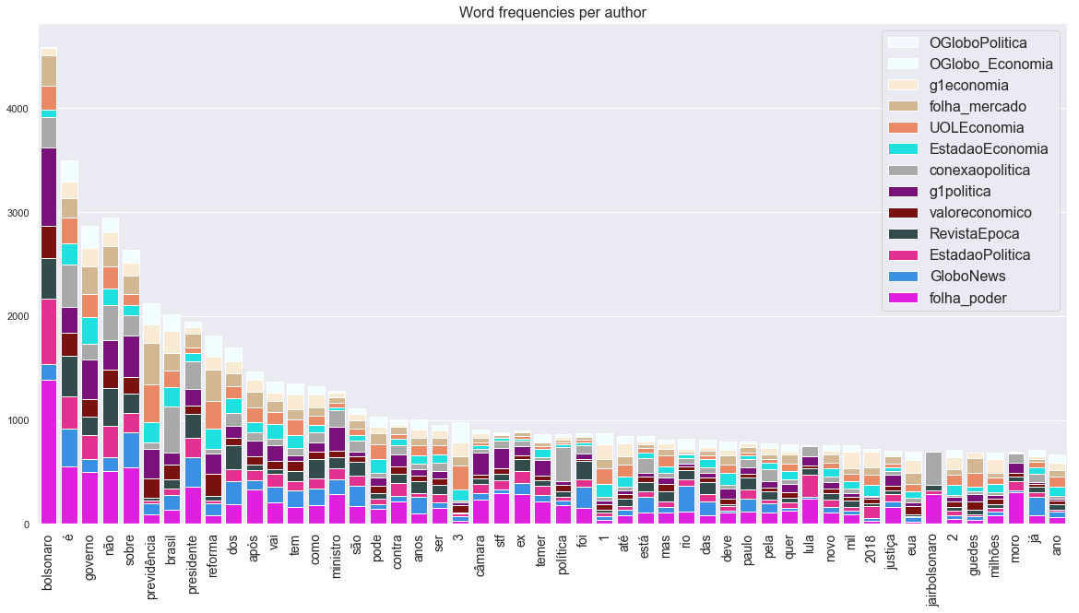
Dados

Slide 16
LDA - Latent Dirichlet Allocation
Palavras Topico 0: bolsonaro, previdência, é, brasil, governo, reforma, petrobras, não, após, nova, vale, mercado, sem, contra, mundo, sobre, à, novo, vai, eua, tem, preço, moro, anuncia, como, ao, 2018, brumadinho, são, deve, dos, ações, nas, pode, mas, diesel, plano, pela, presidente, ser, das, trump, ministro, dados, paulo, lança, anos, trabalho, quer, entre
Palavras Topico 2: sobre, governo, reforma, previdência, não, bolsonaro, está, ministro, congresso, política, mourão, é, guedes, ao, stf, posse, ccj, militares, câmara, ser, presidente, pede, dos, vai, após, projeto, pode, foi, brasil, das, decreto, proposta, quer, secretário, orçamento, inquérito, ter, deputados, à, pec, equipe, maia, até, moro, temer, senado, votação, acordo, análise, deve'

Slide 17
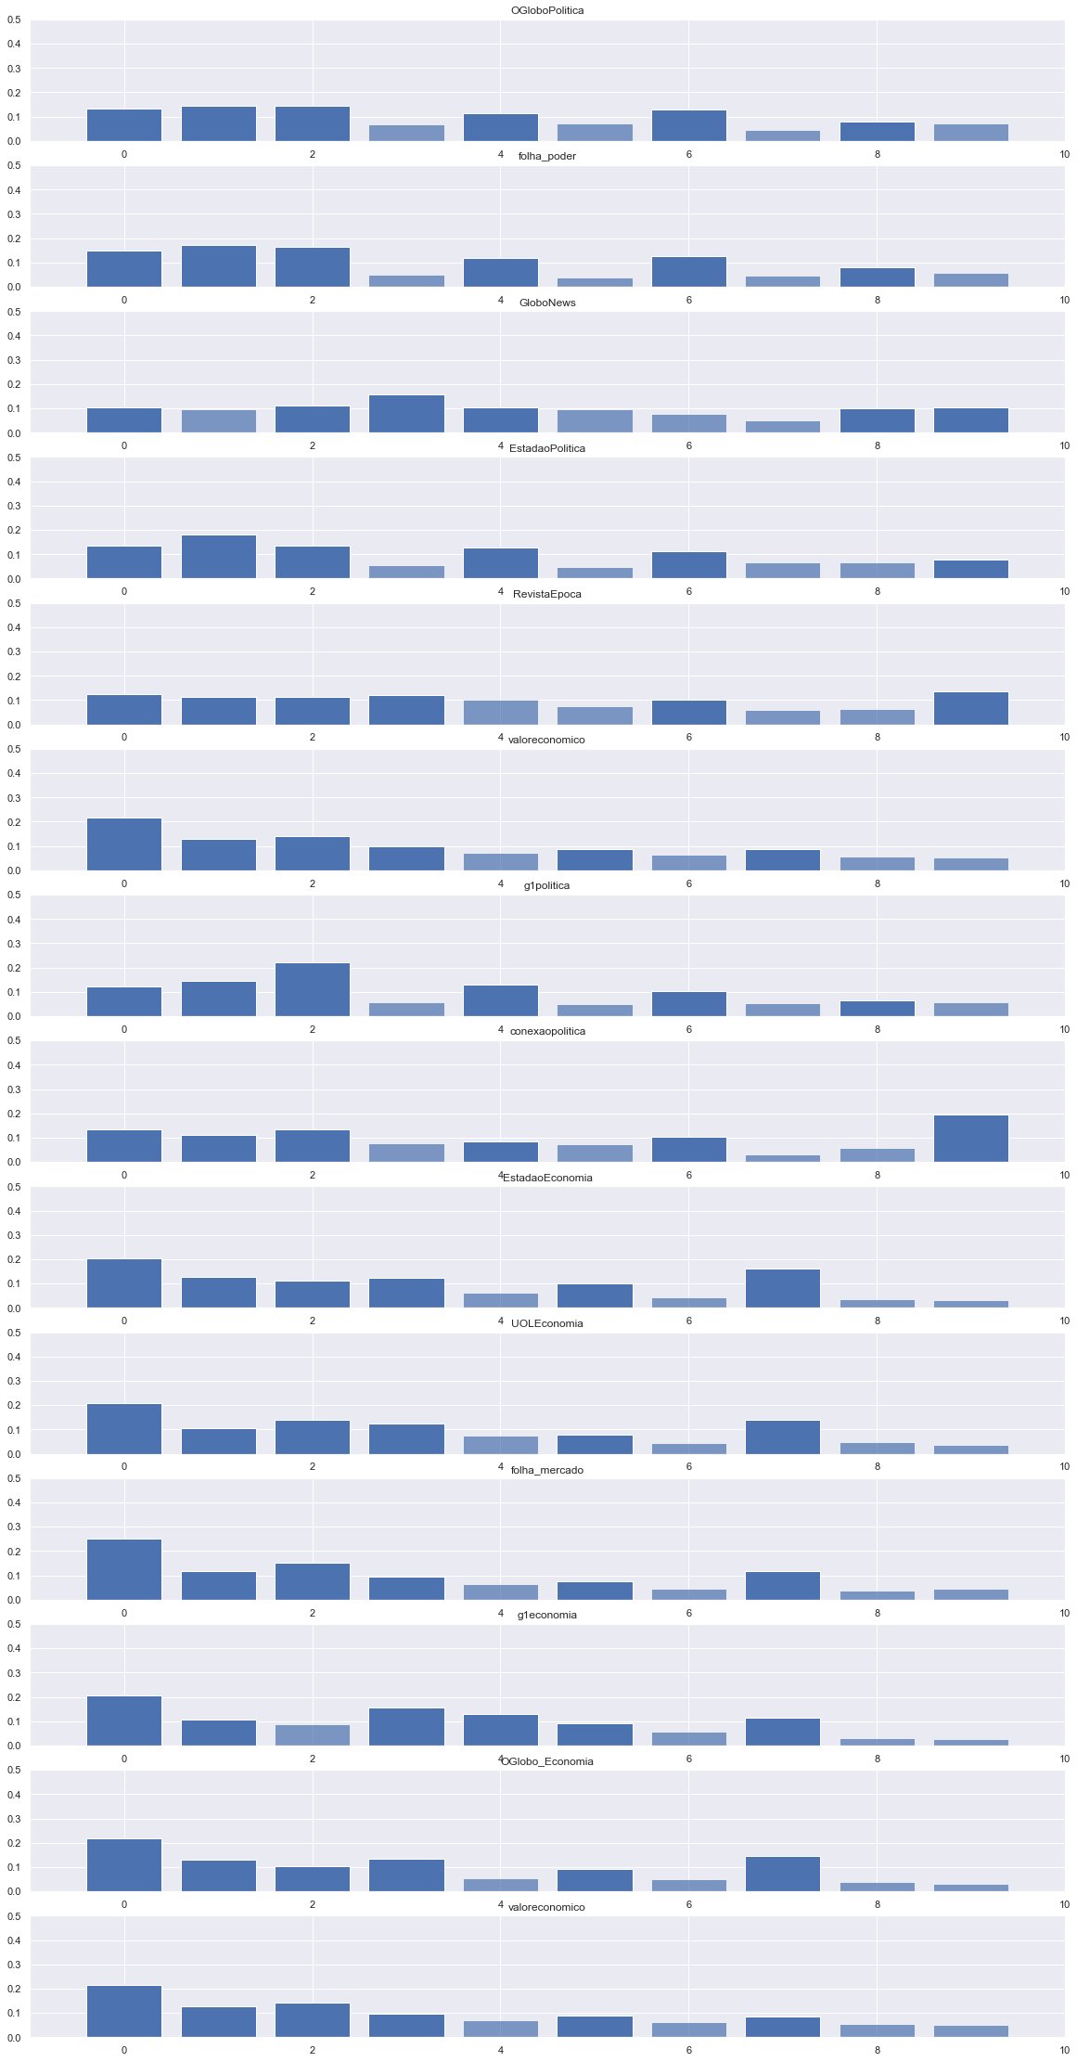
LDA - Latent Dirichlet Allocation

Slide 18
Word2Vec

Slide 19
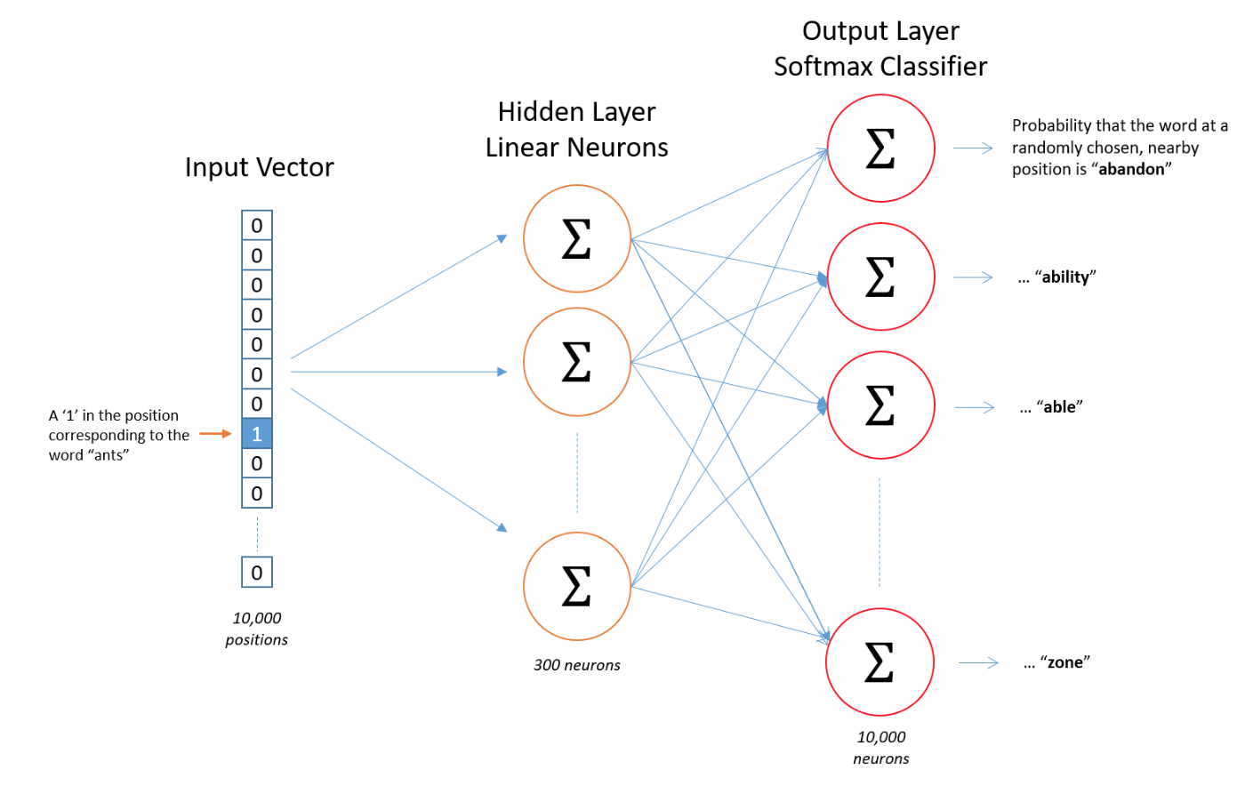
Word2Vec
Word2vec é uma rede neural de duas camadas que processa texto. Sua entrada é um corpus de texto e sua saída é um conjunto de vetores: vetores de características para palavras nesse corpus.
O objetivo e a utilidade do Word2vec é agrupar os vetores de palavras semelhantes juntos no espaço de vetores. Ou seja, ele detecta semelhanças ente as palavras matematicamente.

Slide 20
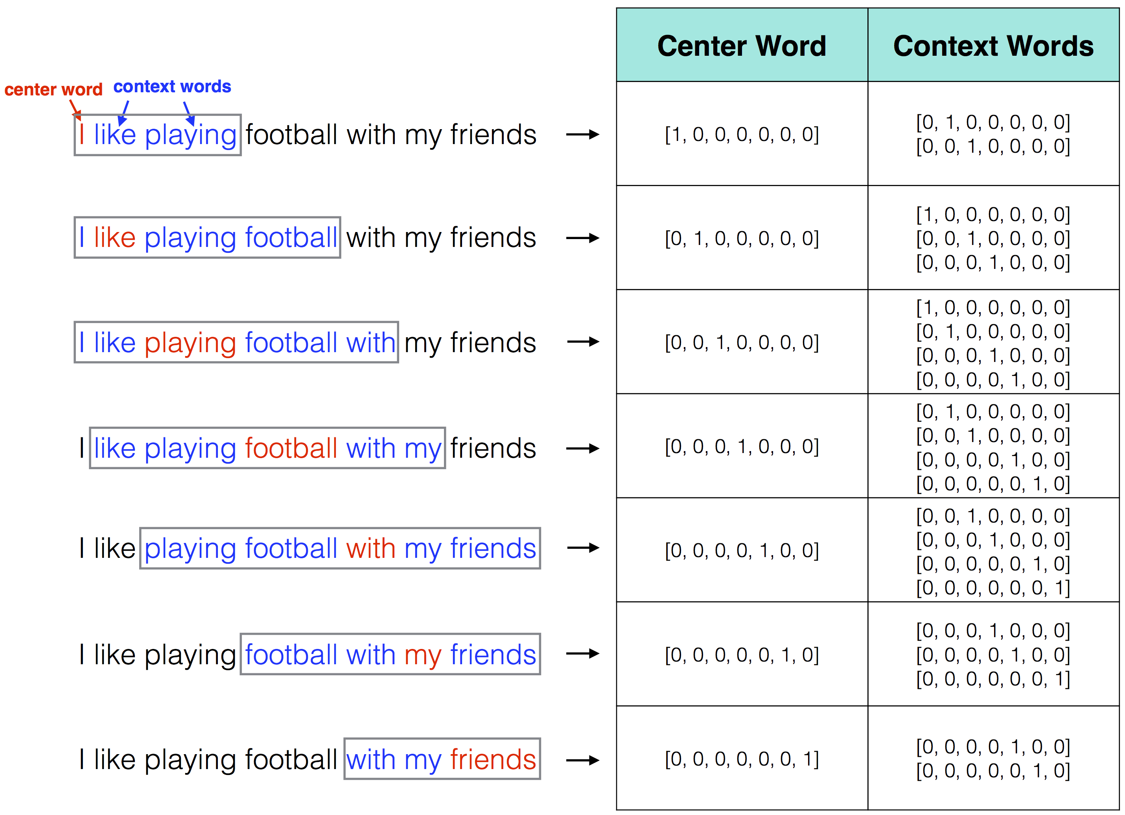
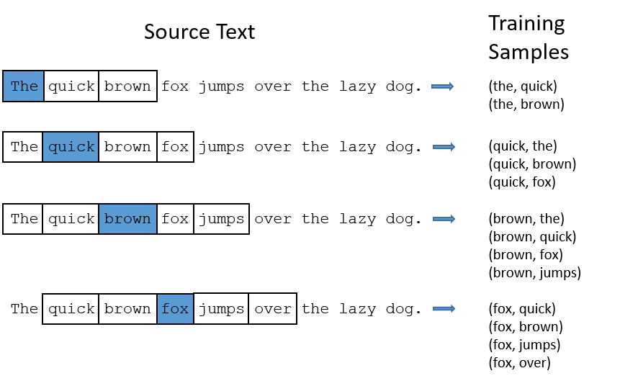
Word2Vec
https://mubaris.com/posts/word2vec/
http://www.claudiobellei.com/2018/01/07/backprop-word2vec-python/

Slide 21
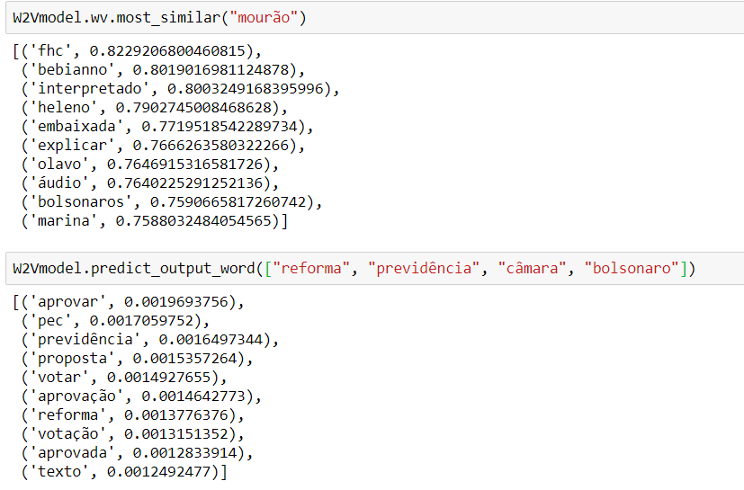
Word2Vec

Slide 22
Recurrent Neural Networks

Slide 23
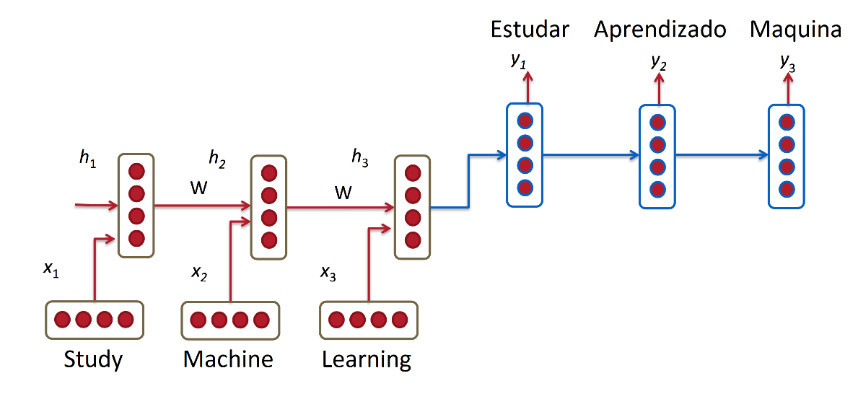
Recurrent Neural Networks - Preditor
Redes Neurais Recorrentes costumam ser as mais eficientes para interpretação de texto por ter sua estrutura associada a sequencias de dados o que permite interpretar o texto como uma sequência de palavras e não apenas um aglomerado de palavras.

Slide 24
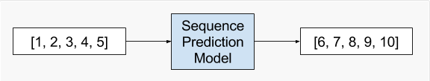
Recurrent Neural Networks - Preditor

Slide 25
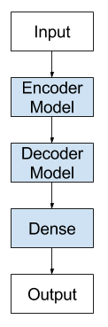
Recurrent Neural Networks - Autoencoder
Entre suas aplicações mais comuns, usa-se para redução de dimensionalidade obtendo-se um resultado de features importantes.

Slide 26
Conclusão

Slide 27
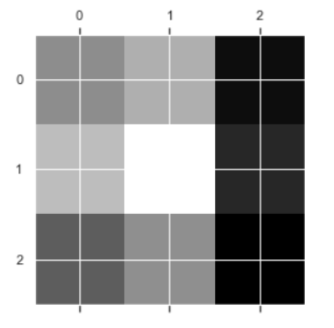
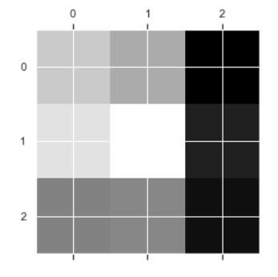
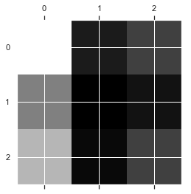
Conclusão – Matrizes de confusão
LDA
1 por 1
LDA + Word2Vec
1 por 1
LDA
24 horas
Acuracia de 49%
Baseline de 48%
Acuracia de 34%
Baseline de 38%
Acuracia de 37,7%
Baseline de 38%

Slide 28

Conclusão
Apesar dos resultados dos modelos não serem muito positivos, obtendo acurácias ruins para os testes realizados o projeto trouxe resultados interessantes, entre eles:
Avaliar redes de noticias pelos tópicos tratados
Criar um Word2Vec dos dados político-econômicos do país
Ilustrar como muitos dos métodos de análise de linguagem natural funcionam
https://www.insper.edu.br/conhecimento/politicas-publicas/a-educacao-no-brasil-em-10-graficos/

